Slide 1


硅谷的见证人—— 惠普
演讲人 王海青

Slide 2
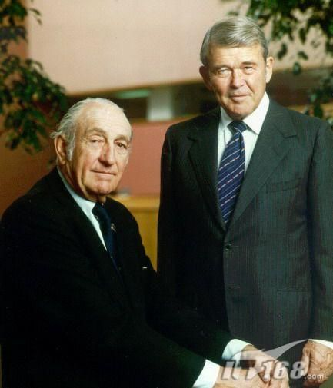
惠普的诞生（1939）
第二次世界大战后，美国转入了一次“特种萧条”阶段，许多公司濒临倒闭，但两位斯坦福毕业生休利特（Hewlett)和帕卡特(Packard)却遇上了这次“浪潮”，创办了惠普，并在经济大危机的时候，惠普租用了斯坦福大学的土地，成为进驻工业园的第一批公司之一，，从这里起步，业务得到了长足的发展，由此，上世纪九十年代前期的硅谷之星——惠普诞生。

Slide 3
二十世纪九十年代前、中期惠普的转型与发展
60年代
进入小型计算机领域
80年代
进入激光打印机和喷墨打印机行业
90年代
进入个人电脑市场

Slide 4

到上个世纪90年代前期，惠普的业务稳步发展，进入高峰，从示波器、信号发生器等各种电子仪器到昂贵的医疗仪器，如核磁共振机，惠普都是质量和技术的卓越代表。
如果在20世纪90年代初问硅谷哪家公司最有名，10个人中会有10个回答是惠普，可见惠普在当时发展的很好，是大学生毕业后首选的工作公司。
但，在20世纪90年代后期，惠普经历了不太成功的转型，这个曾经辉煌的硅谷巨星渐渐黯淡下来了。

Slide 5
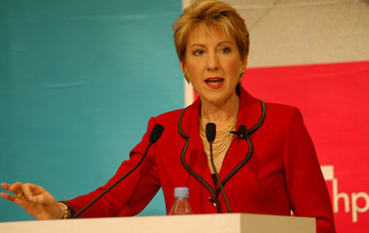
迎来最有争议的CEO——卡莉·菲奥莉娜(Carly S. Fiorina)
她在5年内拆掉了世界上两个最大的科技公司（AT&T和惠普），又主持了两次巨大的商业合并（朗讯和飞利浦的合资，惠普和康柏的并购）.
她一上任，就将仪器部门剥离上市，产生了安捷伦公司。安捷伦公司在上市前，每股定在30美元，融资近20亿美元。上市后就狂涨40%,但不可思议的是：惠普的股票也上涨，这在投资大师巴菲特看来是很荒唐的事。

Slide 6
惠普衰落的主要原因有两个:①领导者的错误
②中国、日本、
韩国等亚洲制造
的冲击
由于惠普的产品线太长，其内部非常混乱，而且很多产品之间毫不相干，无法形成优势互补。惠普选择了剥离一些部门并单独上市，但是卖哪个部门呢？

Slide 7
公司重组与合并
第一次公司重组
第二次公司合并
将赖以起家的仪器部门（即现在的安捷伦公司）剥离上市，但这并不是菲奥莉娜的决定，却是她实施的，所以很多人将这笔帐算在她的头上。
而现在安捷伦公司发展得并不好。
与亏损的康柏公司合并。事实证明：两个走下坡路的公司合并后，不会变得强大，能维持原公司的现状就已经很好了，因为两个公司在管理和方向以及领导者的决策已经出现问题了，这时应该找自身问题，并解决问题。

Slide 8
在1999年，惠普的产品线分成三个方向：传统的科学仪器、医疗仪器和计算机及外设。

Slide 9
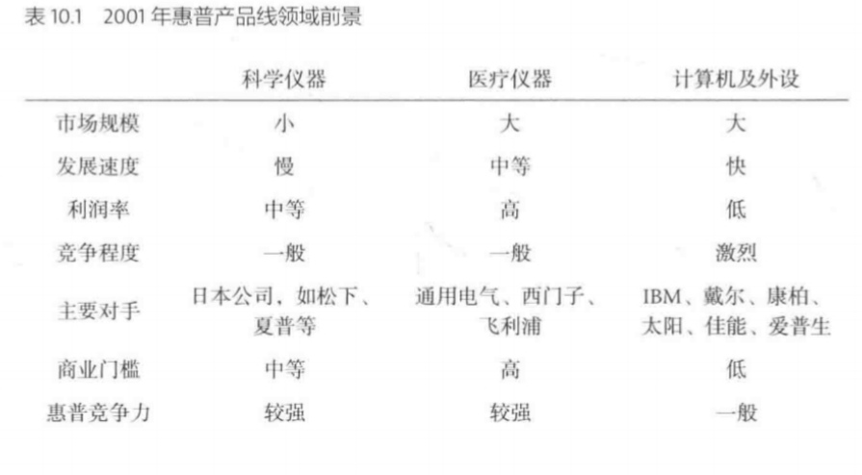

Slide 10
安迪-比尔定律：指硬件提高的性能，很快被软件消 耗掉
英特尔创始人之一戈登·摩尔提出摩尔定律：当价格不变时，集成电路上课容纳的元器件的数目，约每隔18-24个月便会增加一倍，性能也能增加一倍。即每一美元所能买到的电脑性能，将每隔18-24个月翻一倍以上。
谷歌的CEO埃里克施密特指出反摩尔定律：一个IT公司如果今天和18个月前卖掉同样多的、同样的产品，它的营业额就要降一半。

Slide 11
在个人电脑领域中，惠普与领先的戴尔差距越来越大，而且毫无扭转迹象。
惠普在于戴尔的竞争中处于劣势的根本原因在于：惠普的资金周转得不够快。
如果戴尔的资金一年大约可以周转两次以上，但惠普只有一次。也就是说，即使戴尔的利润率只有惠普的一半，在初始资金相同的情况下，它也能获得和惠普相同的利润。那么，戴尔的PC降价空间就很大，很容易占领市场。显然收购康柏并不能解决这个问题。
PC(Personal Computer)：个人计算机

Slide 12
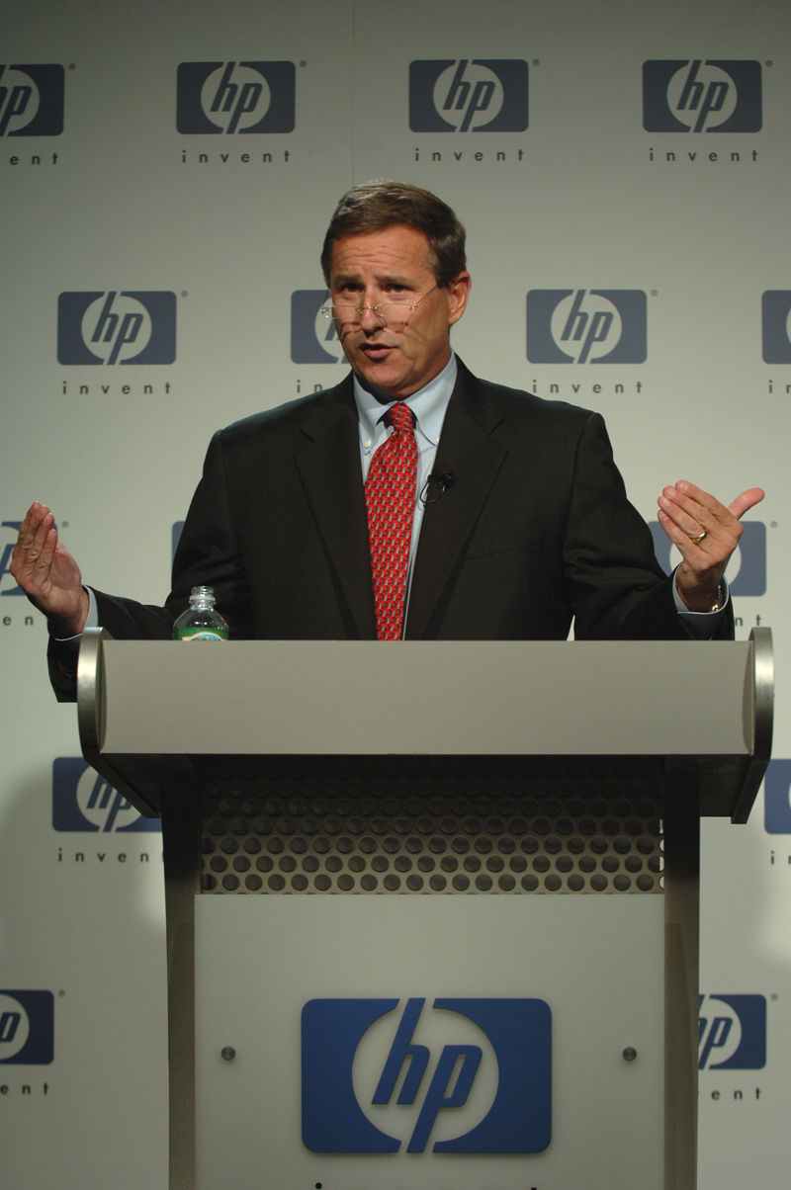
幸运找到新舵手——马克·赫德
赫德作风直截了当，他很少花时间做那些漂漂亮亮的投影胶片，而是直接在白板上写写画画；也很少讲大道理，从来都是用数字说话。他做一小时报告，常常要引用几十个数字，平均一分钟一个。

Slide 13

赫德上任，对惠普进行了大刀阔斧的改革
首先，裁撤了水平很高但时对惠普用处不大的研究部门。
因为此时惠普已经变成成了一个电器公司，所以就没必要养那么多科学家，因此，赫德果断地裁撤了惠普研究院。同时，赫德对其他部门也进行了“瘦身”，惠普一共裁员一万五千人。

Slide 14

其次，从戴尔手中夺回PC市场份额
赫德找到适合惠普自己的代销模式：①加强与美国最大的零售商沃尔玛以及最大的
会员店Costco的合作，将惠普的PC直接放到
这两家店的货架上。
②简化惠普采购的供应链，从几百条逐渐
减少到几十条。

Slide 15

第三件事：恢复惠普作为技术公司的形象
他学习郭士纳时的IBM（国际商用机器公司），突出技术服务的重要性，经过几年的努力，惠普在IT服务业的形象不断提升。
所有这些举措，使得惠普的营业额从他上任的第三年2007年起超过了IBM，成为全球营业额最高的IT公司，同时，惠普的利润也大大提高。

Slide 16
另一个拳头产品:打印机
菲奥莉娜时期
赫德时期
廉价卖打印机，高价卖墨盒。
由于惠普的墨盒与兼容墨盒在使用上无区别，但价格却比后者高出5-10倍，那么其吉列刀片式的销售必定失败。
丰富打印机产品线：
①推出用来打印照片的专用彩色喷墨打印机
②针对专业打印社，推出了多种宽幅高分辨率打印机

Slide 17
惠普已失去快速应对的能力
当苹果推出iPad时，虽然惠普也及时推出类似的平板电脑，但他没有采用流行的操作系统Android，也没有像苹果那样做出让用户眼睛一亮的外观和功能，因此，这个产品在上市的第一天起，就无法与苹果竞争。

Slide 18
在历史上，惠普虽然是一家大公司，但是它从来没有领导过哪次革命浪潮。它没有积极的创新精神，不能以最快速率应对此时高速变化的时代，所以它很难转型，会在科技时代被淘汰。
它是硅谷以半导体和计算机硬件为核心的时代的代表，而今天的硅谷，半导体变得越来越不重要了。惠普已不能今天硅谷的潮流了，它可能将是一颗黯淡了的巨星。

Slide 19

谢谢大家

